Slide 1
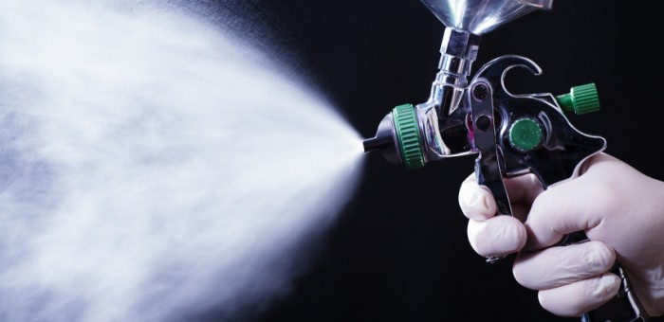

POVRCHOVÉ
ÚPRAVY

Slide 2
POVRCHOVÉ ÚPRAVY
významný vliv na užitnou hodnotu celého výrobku
jsou určeny chemickými a fyzikálními vlastnostmi systému povlak-základní materiál
Významně určují trvanlivost výrobků
plní i estetickou fci

Slide 3
POVRCHOVÉ ÚPRAVY
U galvanických povlaků hodnotíme:
ochranné vlastnosti
funkční a ozdobné vlastnosti

Slide 4
POVRCHOVÉ ÚPRAVY
Galvanické povlaky musí splňovat kvalitativní ukazatele:
celkový vzhled
korozní odolnost
pórovitost
přilnavost
tloušťka a její rovnoměrnost
tažnost
tvrdost

Slide 5
POVRCHOVÉ ÚPRAVY
Způsoby vytváření galvanických povlaků:
závěsové pokovování /kusové/
hromadné
kontinuální

Slide 6
POVRCHOVÉ ÚPRAVY
Závěsové povlaky: malé galvanické linky, malý počet kusů různých tvarů
Hromadné povlaky: drobnější součásti velkých sérií
Kontinuální povlaky: nejintenzivnější proces pokovování, dráty, tyče, pásy, trubice

Slide 7
POVRCHOVÉ ÚPRAVY
Struktura technologických postupů:
přípravné operace
pokovování
dokončovací operace

Slide 8
POVRCHOVÉ ÚPRAVY
přípravné operace – chemické odmaštění, moření, elektrolytické odmaštění, dekapování aktivace
pokovování – ochranné povlaky /Zn, Cd, Sn, Pb/, ozdobné ochranné povlaky /Cu-Ni-Cr, Zn, Ag /, funkční povlaky / Cu, Ni, Cr, Fe, Ag /
dokončovací operace – pasivace, chromátování, fosfátování, barvení, leštění

Slide 9
POVRCHOVÉ ÚPRAVY
Hodnocení jakosti galvanických povlaků:
přímým měřením vybraných znaků jakosti
nebo celkovým zkoušením povlaku.
Pokud odebíráme vzorky ještě v průběhu procesu, provádíme mezioperační kontrolu.
Při konečné kontrole posuzujeme jakost výsledného povlaku.

Slide 10
POVRCHOVÉ ÚPRAVY
Metody zkoušení galvanických povlaků
Kontrola vzhledu
kontrola přilnavosti
stanovení korozní odolnosti
kontrola pórovitosti
měření tloušťky povlaku /destruktivní a nedestruktivní metody/

Slide 11
POVRCHOVÉ ÚPRAVY
Moderní způsoby pokovování:
pokovování pulzními proudy
mechanická aktivace povrchu
materiálově uzavřené okruhy apod.

Slide 12
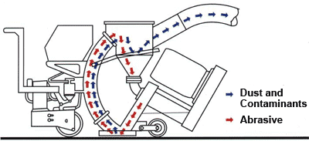
POVRCHOVÉ ÚPRAVY
Příprava povrchu - tryskání

Slide 13
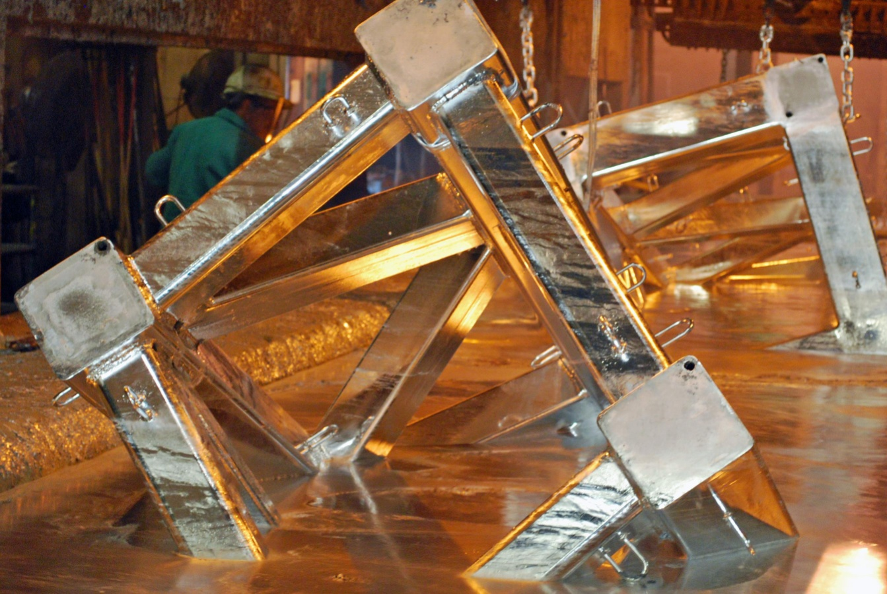
POVRCHOVÉ ÚPRAVY
Galvanické pokovování

Slide 14
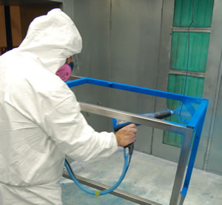
POVRCHOVÉ ÚPRAVY
Finální nástřik krycí barvou

Slide 15
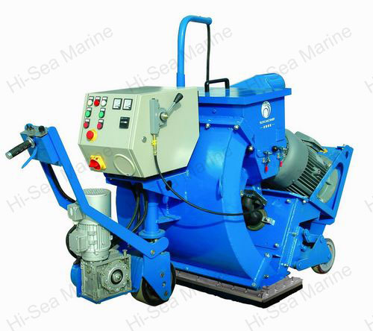
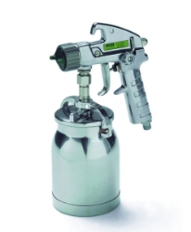
POVRCHOVÉ ÚPRAVY
Výrobní pomůcky pro vytváření povrchu

